Slide 1
カスタムサンクスカード
テンプレート

Slide 2
ご提出いただきたいもの
1200px
832px
1200×832pxの画像データ（jpegまたはpng、解像度72dpi）
※このPowerPointデータを編集し書き出す場合は、リサイズ等 の処理は不要です。そのままページ「④書き出します」の手順に従い書き出してください。
上記の形式で書き出し、ご提出ください。
アイコンが入りますが、穴を開けていただく必要はございません。

Slide 3
作成の手順

Slide 4
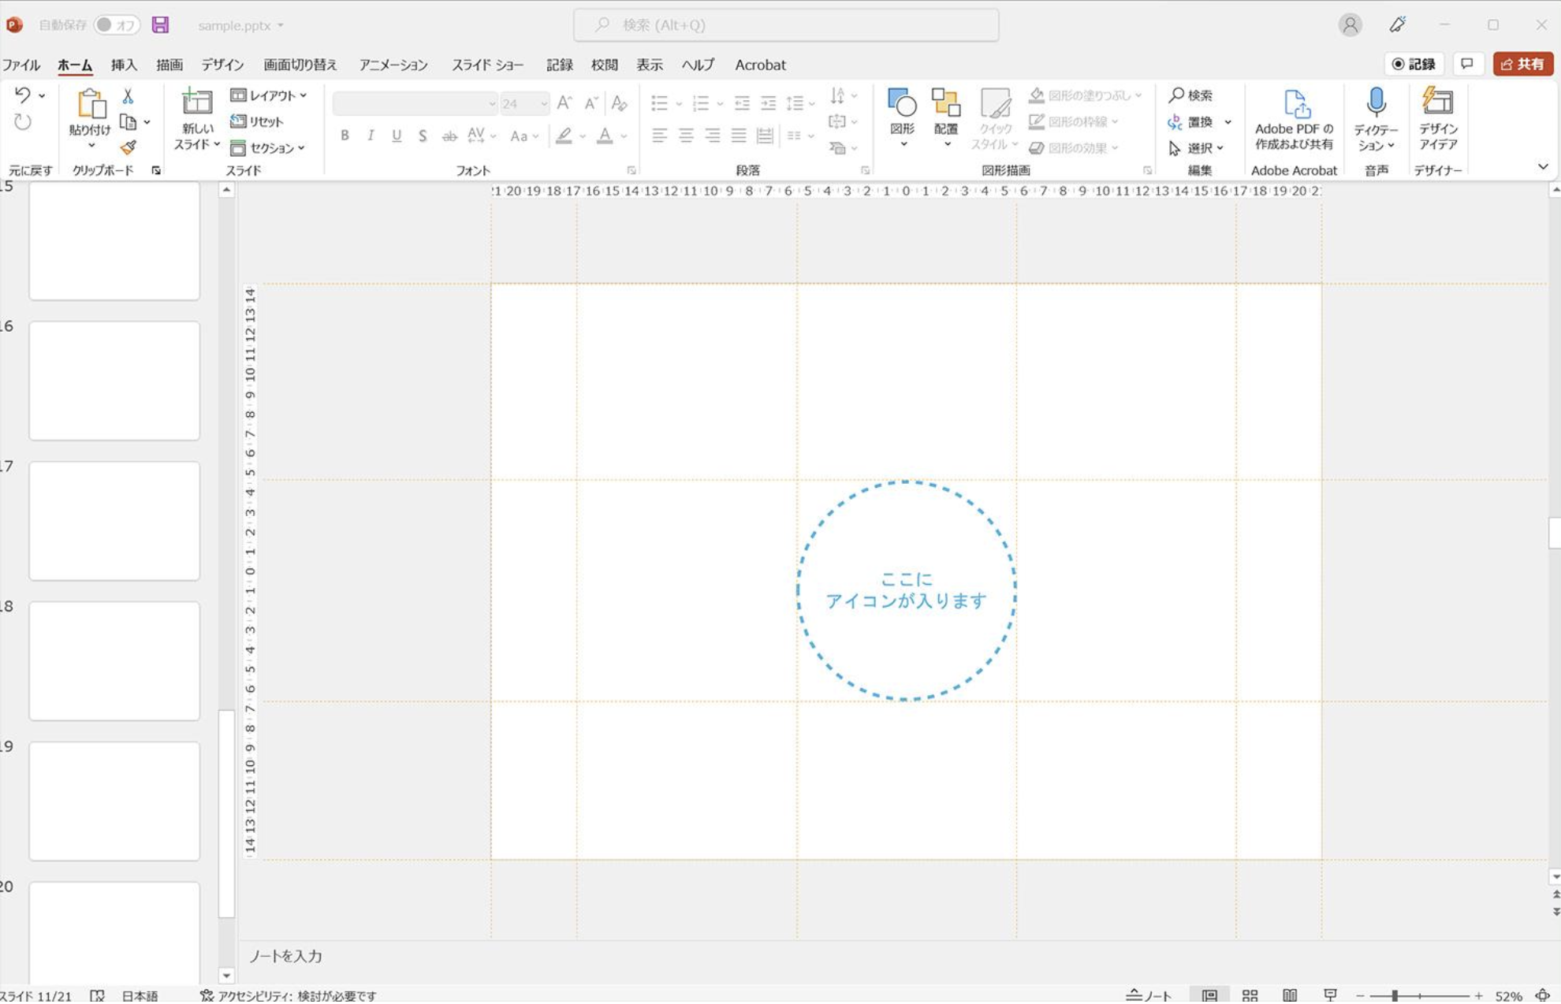
①テンプレートのページを開きます（このファイルのページの一番下にご用意しています）
黄色いガイドはデザインには影響しません。
表示 > ガイド で表示/非表示の切り替えができます。

Slide 5
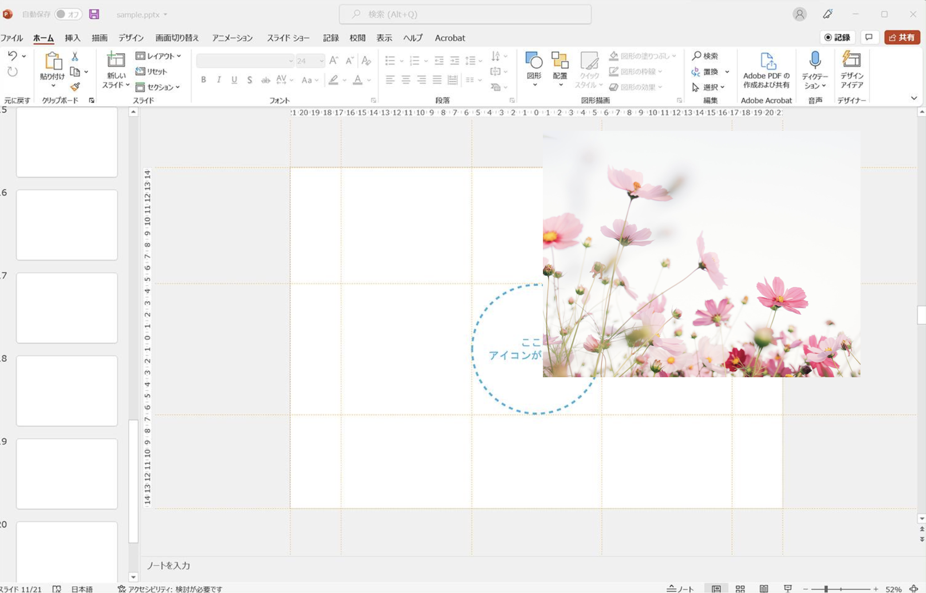
②画像を配置します
「ここにアイコンが入ります」は隠れてしまって問題ありません。

Slide 6
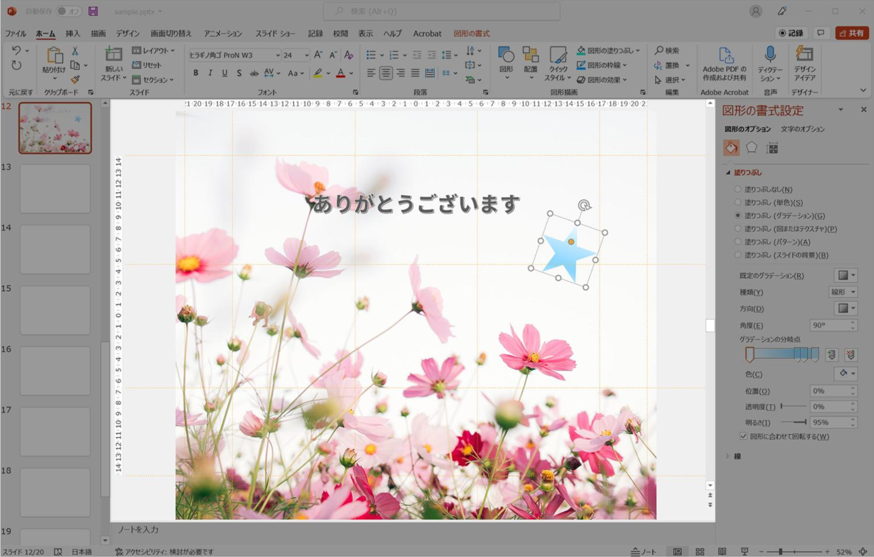
③テキストや図形等を配置します（keynote上でデザインする場合）

Slide 7
※アイコンの位置について
中央のガイドのところにアイコンが入ります。位置や大きさの変更はできませんので、
アイコン位置を考慮したデザインをご作成ください。
この位置にアイコンが入ります。ガイドを参考にしてください
アイコンの位置や大きさは変更できません。

Slide 8
※文字の配置について
文字はできるだけ中央に配置してください。端末のサイズによっては カードデザインの左右の端が表示されない場合があります。
切れてはいけない文字は
このガイドより内側に収めてください

Slide 9
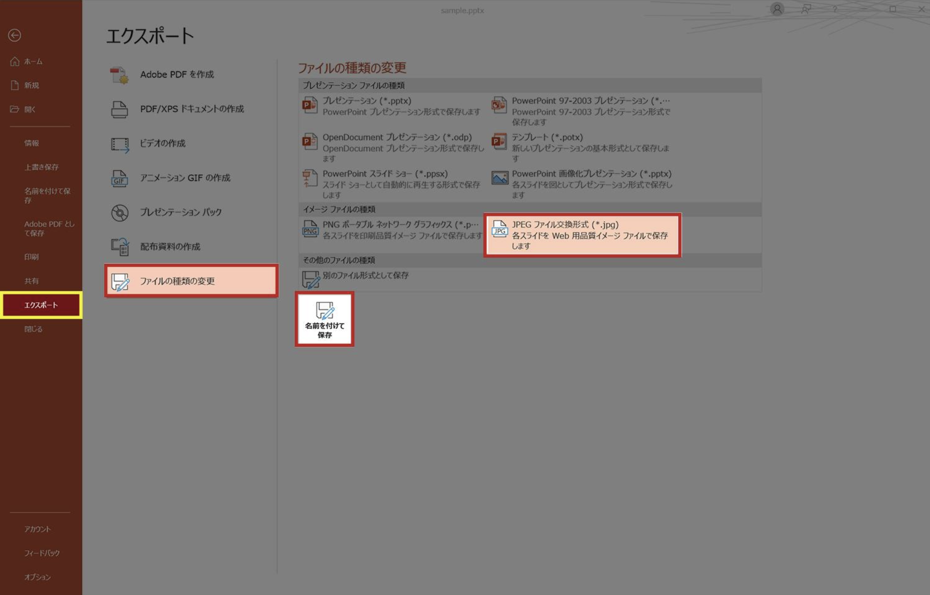
④書き出します
・エクスポート>ファイル種類の変更＞ JPEGファイル交換形式＞名前をつけて保存
・JPEG形式（またはPNG形式）で書き出し

Slide 10
テンプレート
これより下のページにデザインを作成してください。
デザインを追加する場合は、ページを複製してください。

Slide 11
ここに
アイコンが入ります

